Slide 1
01
需求分析
02
前端页面设计

Slide 2
01
需求分析

Slide 3
需求分析
省市端能够发布、修改和删除通知，省端和企业端都能查看浏览通知。
需求描述 | 相关功能
编辑通知信息 | 列表：列出当前用户发布的所有通知信息。列表项包括：标题、发布时间。
 | 新增：新增一条通知信息。
 | 修改：选择一条通知，进行修改。
 | 删除：删除一个或多个通知信息。
浏览通知信息 | 列表：列出当前用户和所有上级用户发布的所有通知信息。列表项包括：标题、发布时间。
 | 查看：查看通知信息。包括：通知标题、发布时间，通知内容。
发布对象：省端用户既可以向全省发布通知，也可以向某市发布通知；市端用户只能向本市企业发布通知。

Slide 4
02
前端界面设计

Slide 5
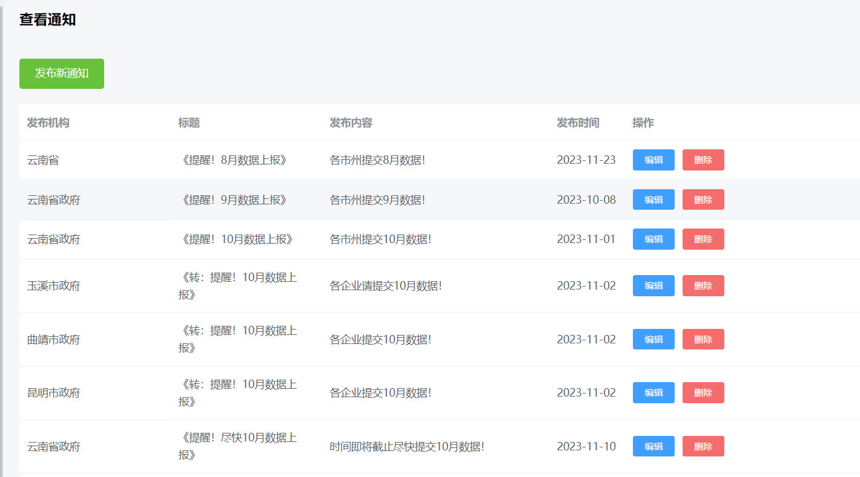
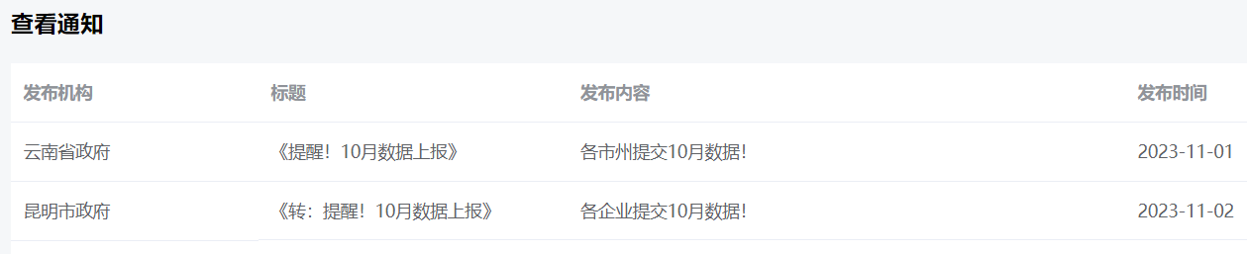
前端界面设计
企业端
省市端

Slide 6
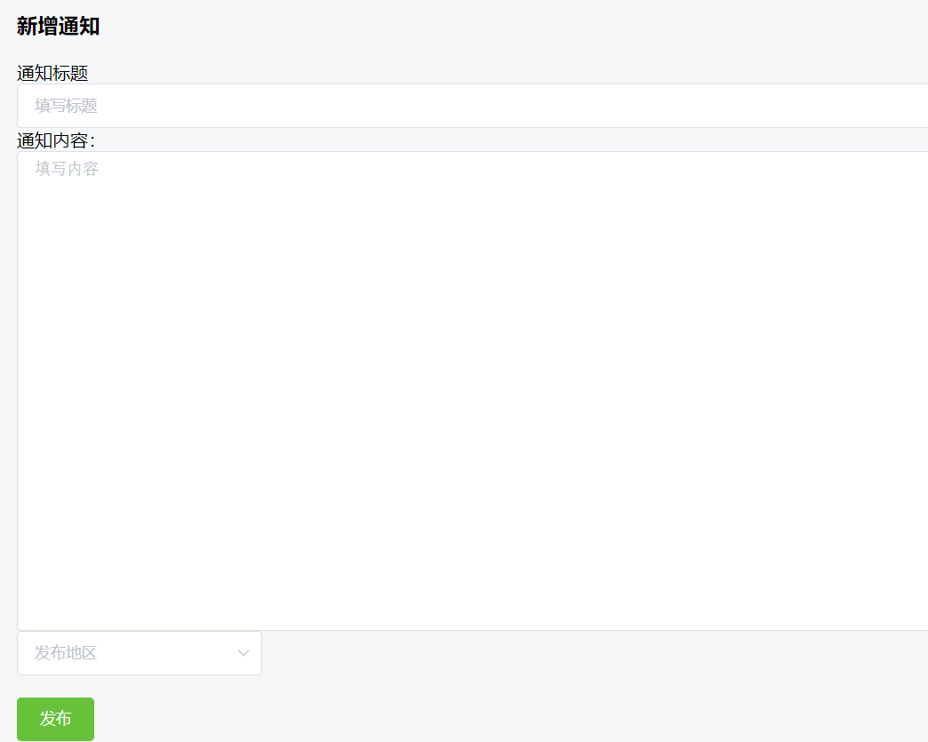
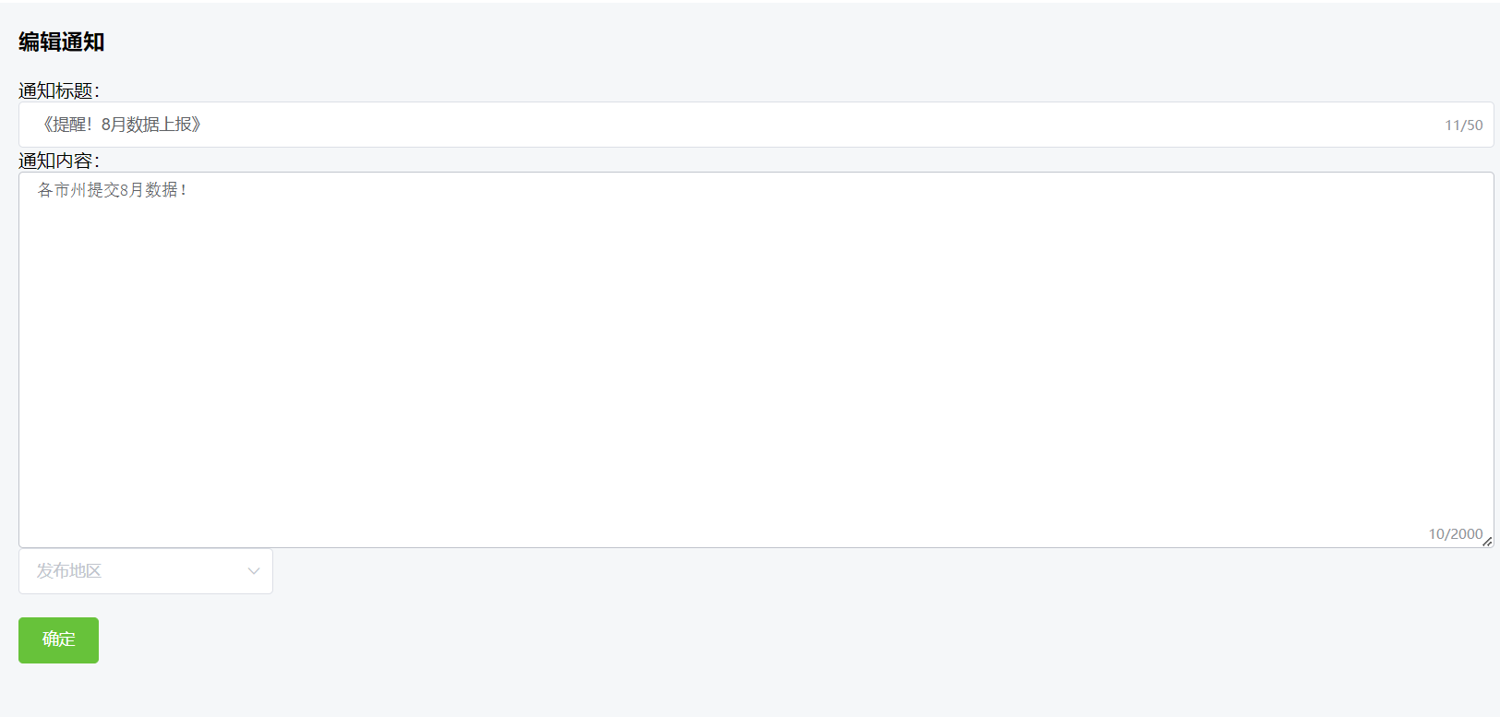
前端界面设计
编辑通知
企业端

